Slide 1

LÓGICA DE PROGRAMAÇÃO A importância do pensamento lógico na programação
Prof. MSc. Emmanoel Monteiro S. Junior

Slide 2
Agenda
O que é lógica?
Regras básicas da lógica
Lógica no dia a dia
Mas e a lógica de programação?
O que é um algoritmo?
Prof. MSc. Emmanoel Monteiro emmanoeljr@gmail.com

Slide 3
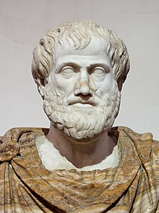
O que é lógica?
O uso corriqueiro da palavra lógica está normalmente relacionado à coerência e à racionalidade. Frequentemente se associa lógica apenas à matemática, não se percebendo sua aplicabilidade e sua relação com as demais ciências, bem como seu emprego cotidiano nas ações do dia a dia, quando tomamos alguma decisão de forma racional.
A palavra lógica vem do grego “logos”, uma palavra que pode ser traduzida como razão, discurso ou linguagem.
No século IV a.C., Aristóteles chamou de “analítica” o que ficaria conhecido como lógica séculos mais tarde.
Prof. MSc. Emmanoel Monteiro emmanoeljr@gmail.com

Slide 4
Regras básicas da lógica
Desde Aristóteles, a lógica possui três regras básicas: o principio de identidade, o princípio de não contradição e o principio do terceiro excluído.
1. O Principio de Identidade expressa uma tautologia, demonstra que algo é idêntico a si mesmo, sendo sempre verdadeiro.
Por definição, a tautologia é um enunciado que é verdadeiro, independente dos valores de verdade, sendo, portanto, sempre verdadeira.
Assim, a identidade é uma tautologia.
Sendo, P = E, portanto E = P.
Prof. MSc. Emmanoel Monteiro emmanoeljr@gmail.com

Slide 5
Regras básicas da lógica
Desde Aristóteles, a lógica possui três regras básicas: o principio de identidade, o princípio de não contradição e o principio do terceiro excluído.
2. O Principio da Não-Contradição diz que uma proposição verdadeira não pode ser falsa e uma proposição falsa não pode ser verdadeira.
Portanto, nenhuma proposição pode ser os dois ao mesmo tempo.
O que é confirmado pelos contraditórios “Laura é psicóloga” e Laura não é psicóloga”.
Já que ela “é” ou “não é”, os dois ao mesmo tempo nunca, pois entraria em contradição.
Prof. MSc. Emmanoel Monteiro emmanoeljr@gmail.com

Slide 6
Regras básicas da lógica
Desde Aristóteles, a lógica possui três regras básicas: o principio de identidade, o princípio de não contradição e o principio do terceiro excluído.
3. O Principio do Terceiro Excluído afirma que toda proposição ou é verdadeira ou é falsa, e não há um terceiro caso possível.
O que confirma as tautologias e o principio da não-contradição, além dos chamados contingentes.
Os ditos contingentes, apesar de serem enunciados que dependem do valor de verdade de suas partes mais elementares, cabendo analisar cada valor obtido, tem como resultado final apenas duas possibilidades, verdadeiro ou falso, não existindo um terceiro caso.
Prof. MSc. Emmanoel Monteiro emmanoeljr@gmail.com

Slide 7
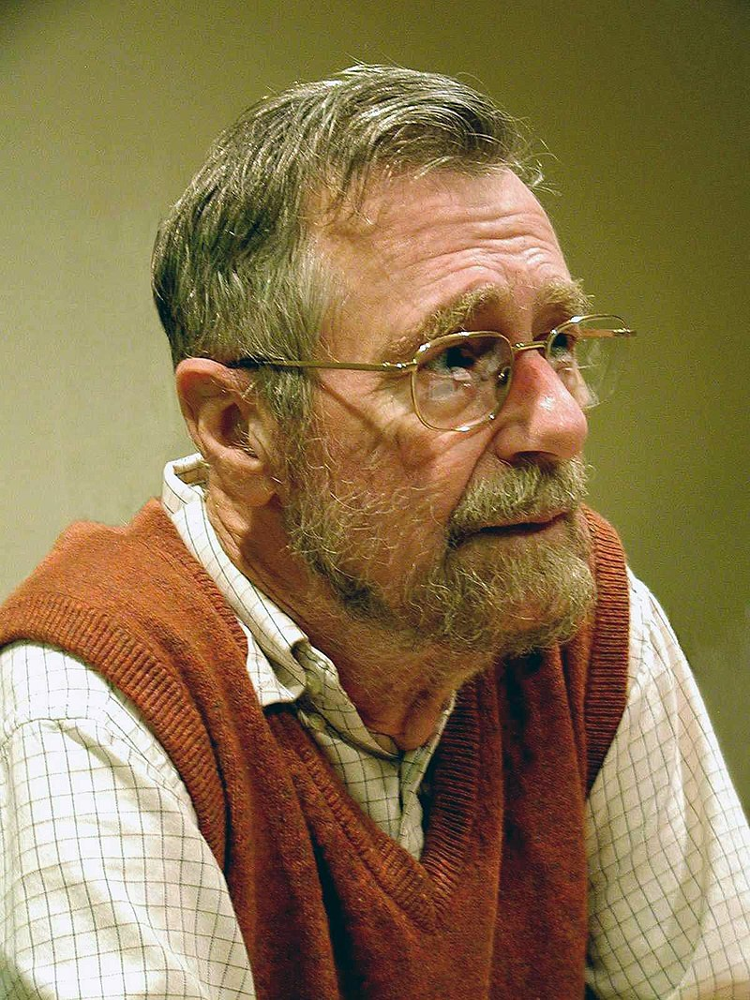
Lógica no dia a dia
“A arte de programar consiste em organizar e dominar a complexidade.” Edsger W. Dijkstra
Foi um cientista da computação holandês, conhecido por suas contribuições nas áreas de desenvolvimento de algoritmos e programas, de linguagens de programação (pelo qual recebeu o Prêmio Turing de 1972 por suas contribuições fundamentais), sistemas operacionais e processamento distribuído
Prof. MSc. Emmanoel Monteiro emmanoeljr@gmail.com

Slide 8
Lógica no dia a dia
Poderíamos dizer também que a lógica é a ‘arte de bem pensar’, que é a ‘ciência das formas do pensamento’. Visto que a forma mais complexa do pensamento é o raciocínio, a lógica estuda a ‘correção do raciocínio’. Podemos ainda dizer que a lógica tem em vista a ‘ordem da razão’. Isso dá a entender que a nossa razão pode funcionar desordenadamente. Por isso, a lógica estuda e ensina a colocar ‘ordem no pensamento’.
Exemplos
A proposição "1 + 1 = 2" é verdadeira.
A proposição "0 > 1" é falsa.
A proposição "Lisboa é uma cidade e Beja é uma vila" é falsa.
A proposição "Lisboa é uma cidade ou Beja é uma vila" é verdadeira.
Prof. MSc. Emmanoel Monteiro emmanoeljr@gmail.com

Slide 9
Lógica no dia a dia
Sempre que pensamos, a lógica ou a ilógica necessariamente nos acompanham. Quando falamos ou escrevemos, estamos expressando nosso pensamento, logo, precisamos usar a lógica
nessas atividades. Podemos perceber a importância da lógica em nossa vida, não só na teoria, como na prática, já que, quando queremos pensar, falar, escrever ou agir corretamente, precisamos colocar ‘ordem no pensamento’, isto é, utilizar a lógica.
Exemplos
A gaveta está fechada.
A caneta está dentro da gaveta.
Precisamos primeiro abrir a gaveta para depois pegar a caneta.
Anacleto é mais velho que Felisberto. Felisberto é mais velho que Marivaldo.
Portanto, Anacleto é mais velho que Marivaldo.
Prof. MSc. Emmanoel Monteiro emmanoeljr@gmail.com

Slide 10
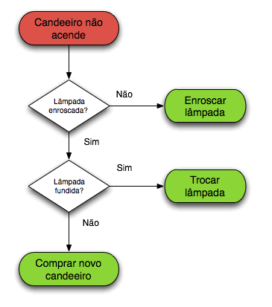
Mas e a lógica de programação?
O raciocínio é algo abstrato, intangível. Os seres humanos têm a capacidade de expressá-lo através da palavra falada ou escrita, que, por sua vez, se baseia em um determinado idioma, que segue uma série de padrões (léxicos, sintáticos e semânticos). Um mesmo raciocínio pode ser expresso em qualquer um dos inúmeros idiomas existentes, mas continuará representando o mesmo raciocínio, usando apenas outra convenção.
Algo similar ocorre com a Lógica de Programação, que pode ser concebida pela mente treinada e pode ser representada em qualquer uma das inúmeras linguagens de programação existentes. Essas, por sua vez, são muito atreladas a uma grande diversidade de detalhes computacionais, que pouco têm a ver com o raciocínio original.
Para escapar dessa torre de Babel e, ao mesmo tempo, representar mais fielmente o raciocínio da Lógica de Programação,
utilizamos os Algoritmos.
Prof. MSc. Emmanoel Monteiro emmanoeljr@gmail.com

Slide 11
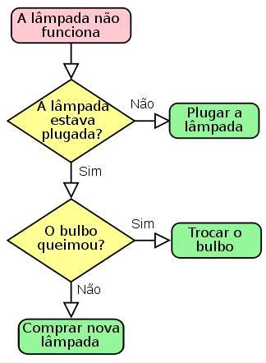
O que é um algoritmo?
Um algoritmo pode ser definido como uma sequência finita de passos que visam a atingir um objetivo bem definido.
O objetivo principal do estudo da Lógica de Programação é a construção de algoritmos coerentes e válidos.
Na medida em que precisamos especificar uma sequência de passos, é necessário utilizar ordem, ou seja, ‘pensar com ordem’, portanto precisamos utilizar lógica.
Prof. MSc. Emmanoel Monteiro emmanoeljr@gmail.com

Slide 12
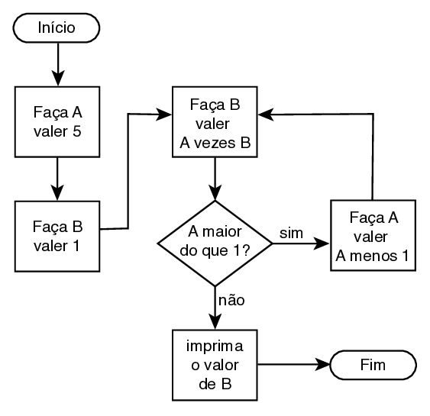
O que é um algoritmo?
Quando elaboramos um algoritmo, devemos especificar ações claras e precisas, que a partir de um estado inicial, após um período de tempo finito, produzem um estado final previsível e bem definido. Isso significa que o algoritmo fixa um padrão de comportamento a ser seguido, uma norma de execução a ser trilhada, com vistas a alcançar, como resultado final, a solução de um problema, garantindo que sempre que executado, sob as mesmas condições, produza o mesmo resultado
Prof. MSc. Emmanoel Monteiro emmanoeljr@gmail.com

Slide 13
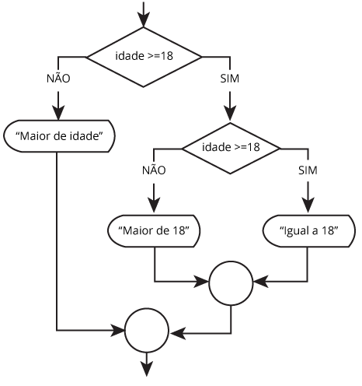
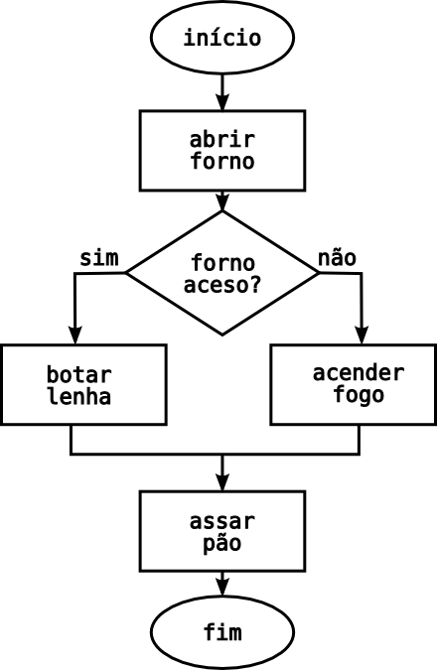
O que é um algoritmo?
Prof. MSc. Emmanoel Monteiro emmanoeljr@gmail.com

Slide 14
Obrigado
Prof. MSc. Emmanoel Monteiro
emmanoeljr@gmail.com
@emmanoelmonteiro

